Slide 1
Въведение в мрежите

Slide 2
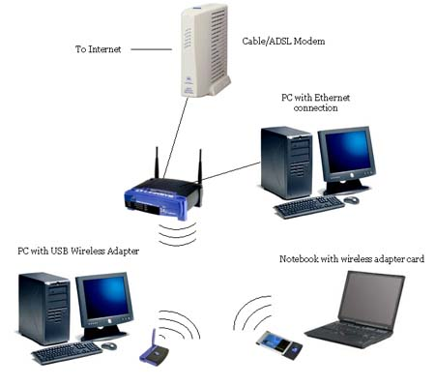
Определение
Два или повече компютъра, свързани помежду си с необходимия хардуер и софтуер

Slide 3
Предимства
лесен обмен на информация между компютрите
съвместно използване на устройства
възможност за разпределена обработка на информацията
гъвкавост на работната среда
подобрена надеждност на системата

Slide 4
Видове мрежи – според заеманата територия
локална (LAN) – свързва компютрите от една или няколко сгради
градска (MAN) – свързва компютрите и локалните мрежи за дадено населено място
регионална (WAN) – свързва компютри разположени в голяма географска област
глобална (Internet) – най-голямата WAN мрежа. Свързва мрежи, разположени по целия свят

Slide 5
Видове мрежи – според топологията
линейна (шинна) – компютрите са свързани последователно чрез един кабел, наречен шина
кръгова (пръстеновидна) – всяко устройство има точно две съседни на себе си
тип „звезда“ – всички устройства са свързани към едно устройство, наречено концентратор
дървовидна – няколко звездовидни мрежи, свързани помежду си

Slide 6
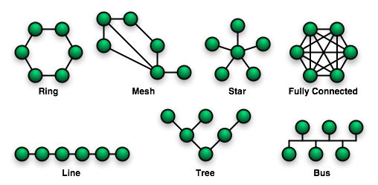
Видове мрежи – според топологията

Slide 7
Видове мрежи – според правата за достъп
равноправни (Peer-To-Peer) – всички компютри имат приблизително еднакви функции, и всеки може да споделя своите ресурси и да ползва споделените ресурси на другите
клиент-сървър (Client-Server) – при тях един от компютрите има централна роля и се нарича сървър. Клиенти (или работни станции) са всички останали компютри в мрежата, които ползват услугите, осигурени от сървъра

Slide 8
Мрежови протоколи
Набор от стандарти и правила, осигуряващи преноса на информация между различни устройства
Примери:
  TCP / IP – основен протокол за пренос на данни в Интернет
  други протоколи - HTTP, FTP, IRC, IMAP, SMTP, POP3, SSH, RDP, VNC, Telnet

Slide 9
Край

